Slide 1
Сказки
Лукоморья
ЛИТЕРАТУРНАЯ ИГРА

Slide 4
Александр Сергеевич Пушкин
Родился Александр Сергеевич в Москве 26 мая
(6 июня) 1799 года в дворянской помещичьей семье. Сочинил пять сказок. В них добро торжествует над злом.
Сказки А.С. Пушкина интересны, там происходят чудеса.
Его сказки хочется всегда читать до конца.

Slide 6
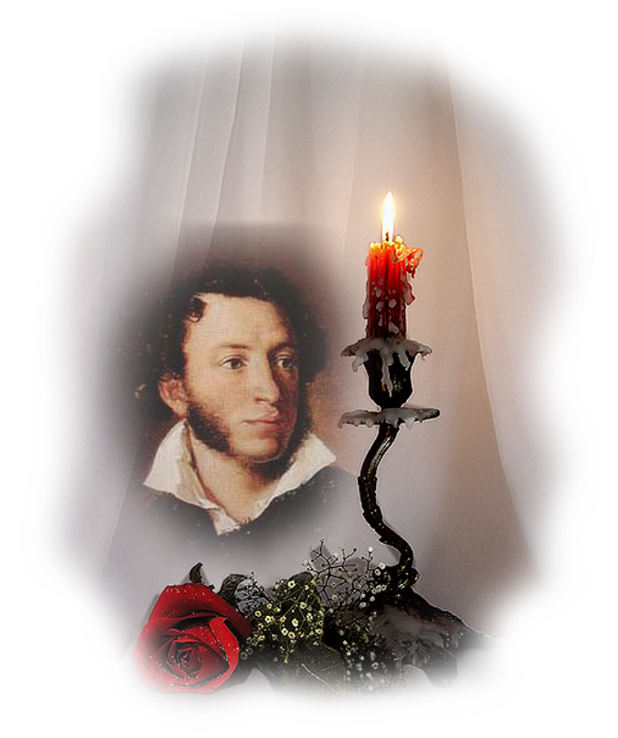
Знают Пушкина
все на свете
Помнят сказки
его наизусть…
Их герои живут
с нами вместе
В чудо - сказках есть
радость и грусть…
С творчеством А. С. Пушкина мы знакомы с детства. Читаем и любим его сказки, стихи, рассказы. И сегодня вы вспомните то, что уже знакомо вам и узнаете много нового. Но чтобы войти в сказочный мир Пушкина, надо знать волшебные слова. Давайте попытаемся их вспомнить.

Slide 7
У лукоморья дуб зеленый;
Златая цепь на дубе том:
И днем и ночью кот ученый
Всё ходит по цепи кругом…

Slide 8
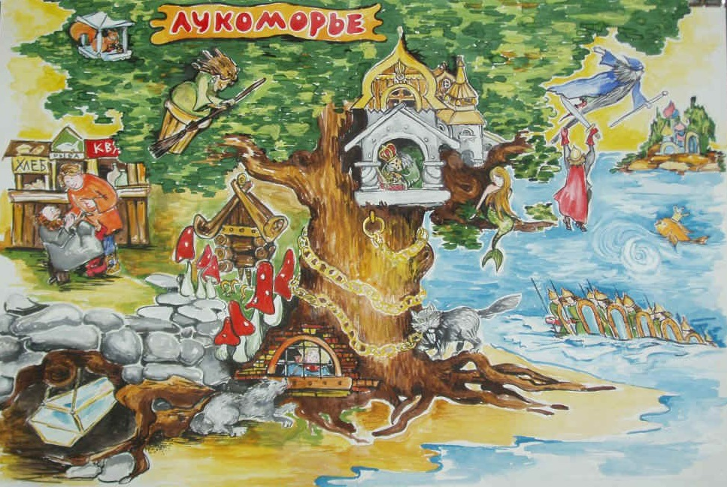

Slide 9
Сказки русского поэта, пленили мягкостью и невинностью стиха. Путь в сказочный мир Пушкина открыт.

Slide 10
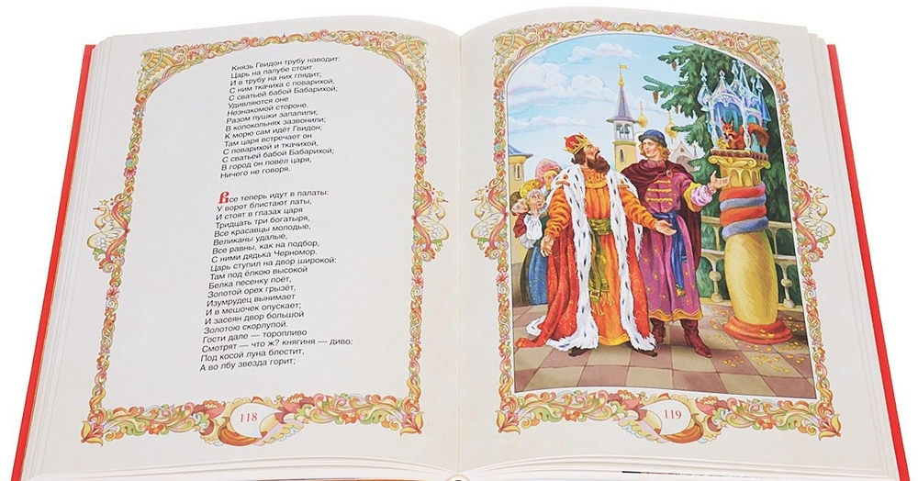
Что за прелесть эти сказки! ЛИТЕРАТУРНАЯ РАЗМИНКА
Вспомните из какой сказки эти строчки.
Notes:
Щелчок для продолжения

Slide 11
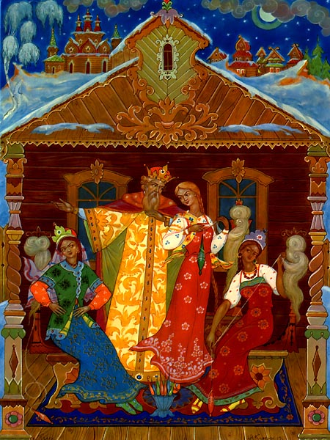
Три девицы под окном Пряли поздно вечерком. «Кабы я была царица, — Говорит одна девица, — То на весь крещеный мир Приготовила б я пир.

Slide 12
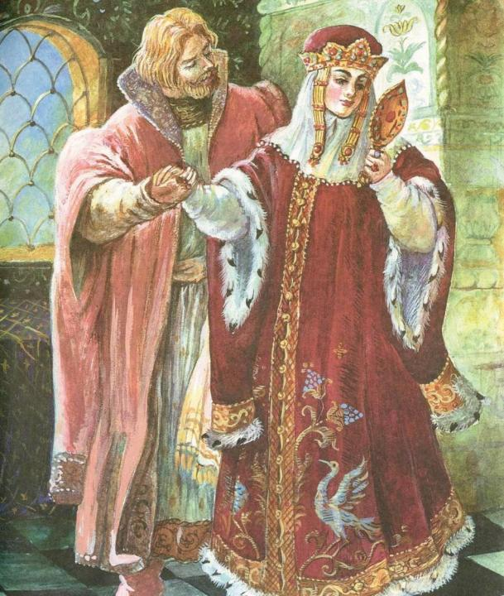
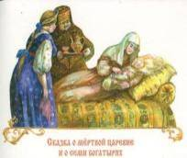
Царь с царицею
простился, В путь-дорогу
снарядился, И царица у окна Села ждать его одна

Slide 13
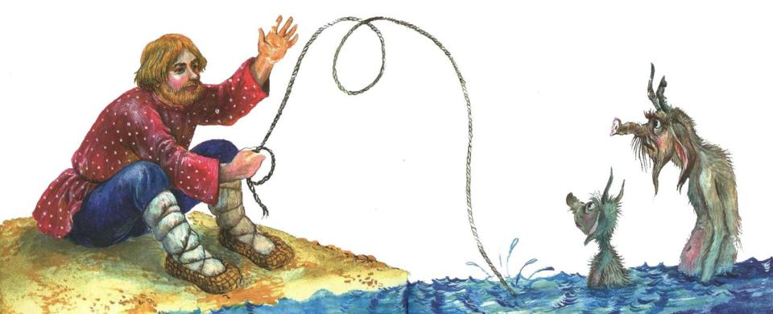
Пошел, сел у берега моря; Там он стал веревку крутить,
Да конец ее в море мочить.

Slide 14
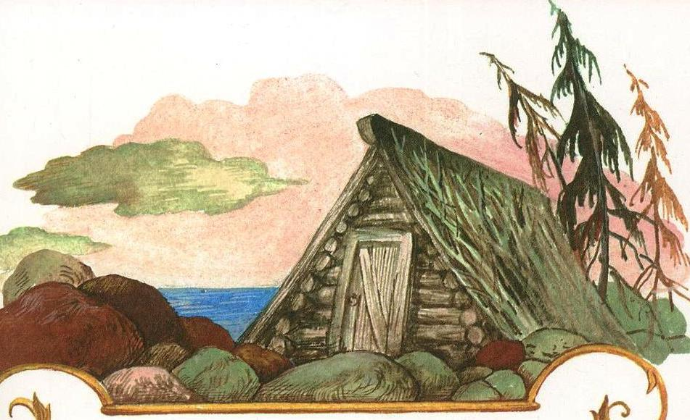
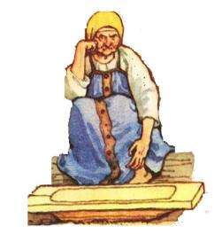
Глядь: опять перед ним землянка;
На пороге сидит старуха, А перед нею разбитое корыто.

Slide 15
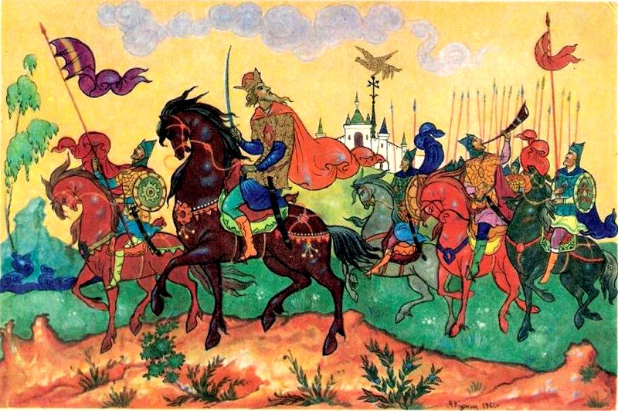
Царь к востоку войско шлет,
Старший сын его ведет. Петушок угомонился, Шум утих, и он забылся.

Slide 16
«Заморочки из бочки»
КОНКУРС
Во всех сказках Александра Сергеевича Пушкина используются числа, которые имеют особый смысл. Давайте попробуем их
назвать.

Slide 17
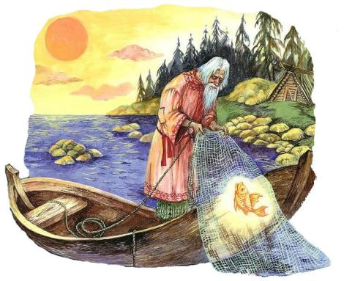
Сколько раз ходил старик к морю по приказу старухи?
6 раз
6

Slide 18
За какую плату согласился Балда служить у попа?
3

Slide 19
Сколько девиц пряло под окном?
3

Slide 20
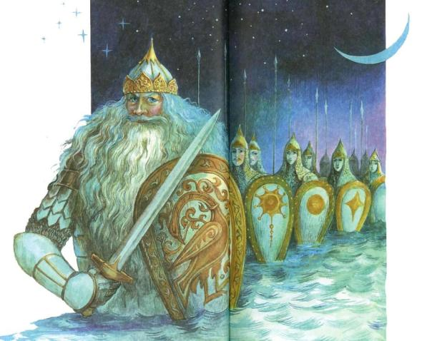
Сколько богатырей выходило из моря?
33

Slide 21
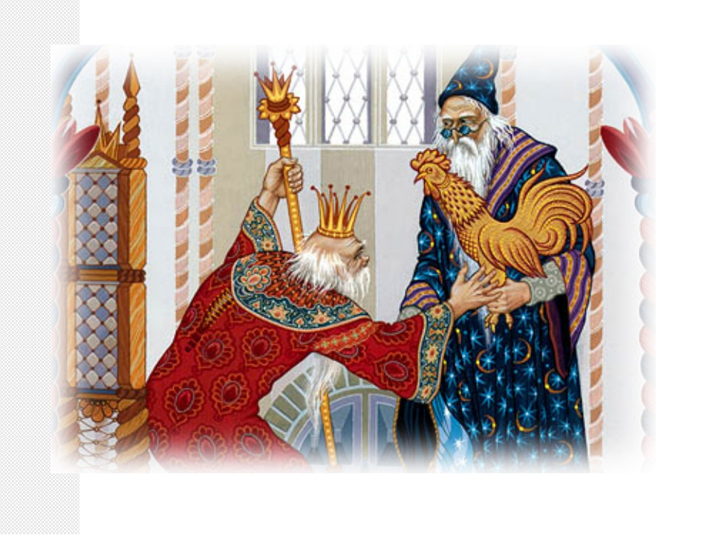
Сколько просьб было у звездочета- мудреца к царю Дадону?
1

Slide 22
Сказки Лукоморья
викторина
Сказки Пушкина читаем на вопросы отвечаем.

Slide 23
Какими словами царица обращалась к волшебному зеркальцу?
Свет мой, зеркальце! Скажи,
Да всю правду доложи:
Я ль на свете всех милее,
Всех румяней и белее

Slide 24
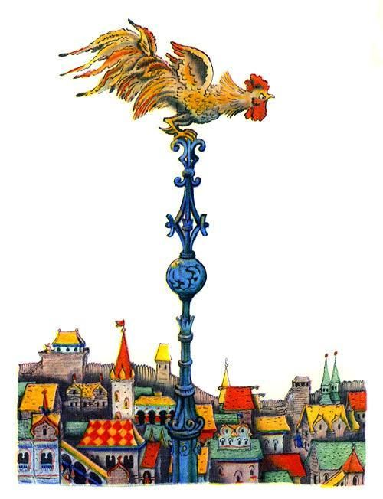
Что кричал петушок, сидя на спице?
Кири-ку-ку. Царству лёжа на боку

Slide 25
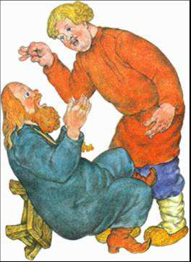
Расплачиваясь с Балдой, поп
подставил лоб. Что же
приговаривал Балда с укоризной?
Не гонялся бы ты, поп, за дешевизной.

Slide 26
Какими словами начинается «Сказка о рыбаке и рыбке»?
Жил старик со своею старухой
У самого синего моря…
Notes:
Щелчок для продолжения

Slide 27
В кого превращался царь Гвидон, когда летал в царство Салтана?
В комара, муху, шмеля.

Slide 28
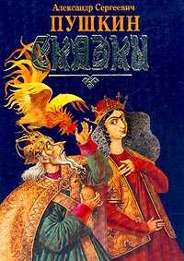

Slide 29
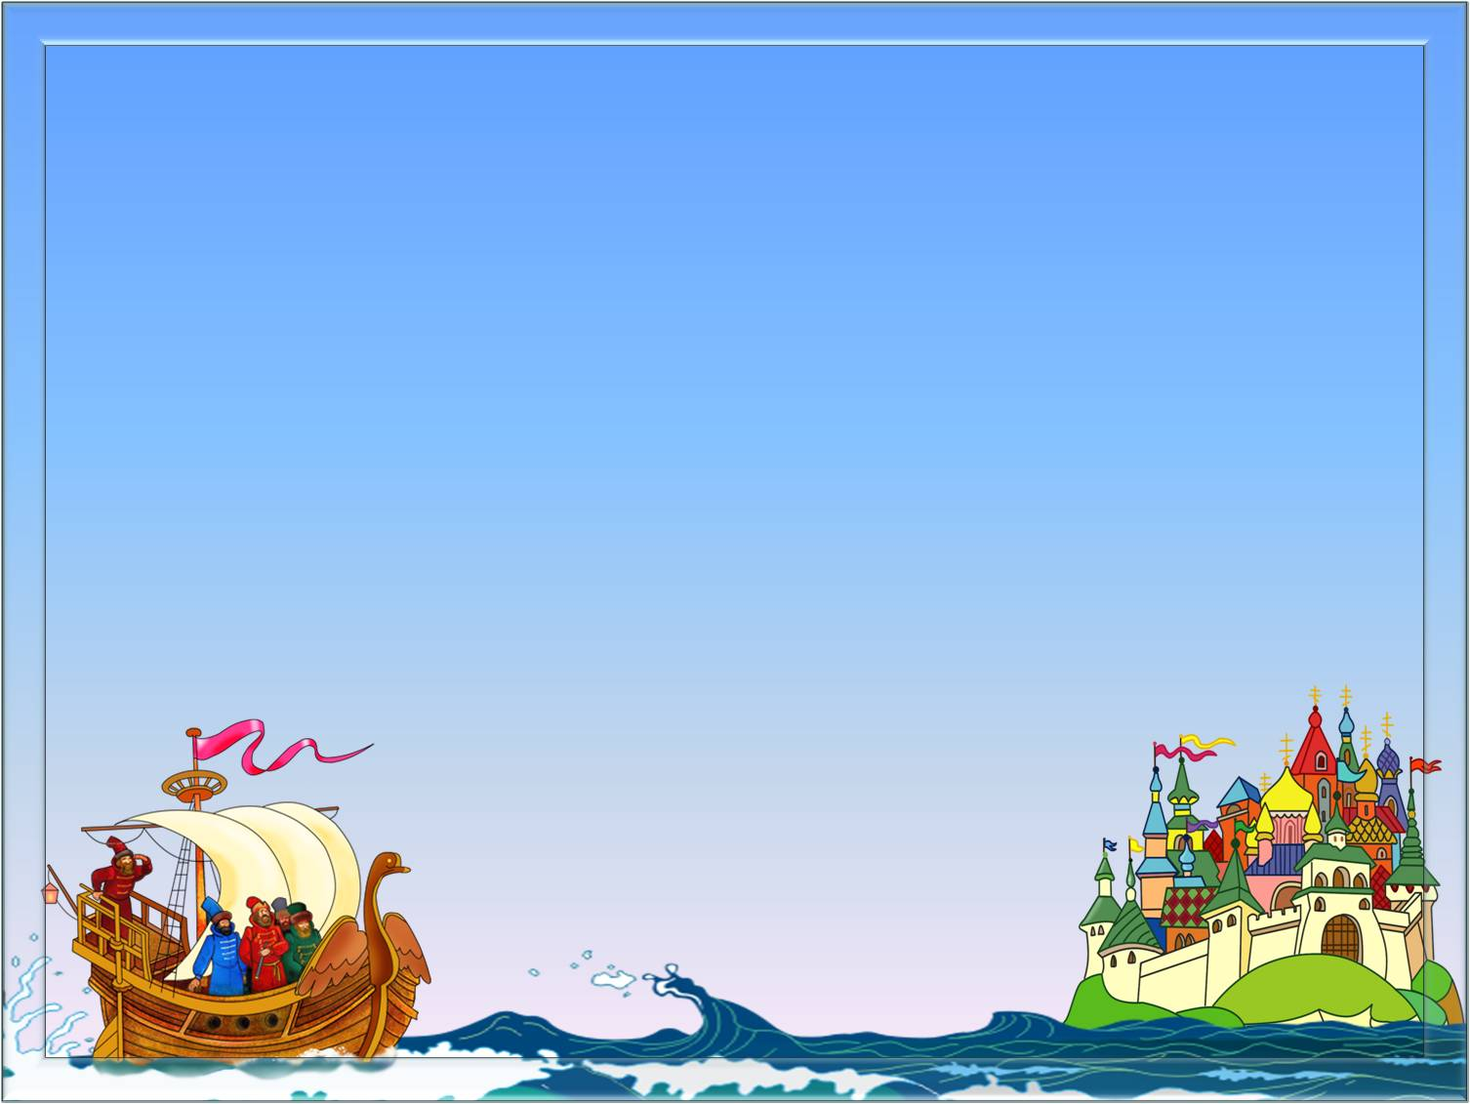
Читайте Пушкина, друзья!
Читайте сказки!
И будет жизнь тогда полна
Тепла и ласки
Читайте Пушкина, друзья!
_
Вот вам подсказка!
И пронесите сквозь года
Вы радость сказки!

